Slide 1
Proyecto RENATUR
IBONE AMETZAGA
UPV/EHU
ibone.ametzaga@ehu.eus
23 de Junio 2022. Bilbao.

Slide 2
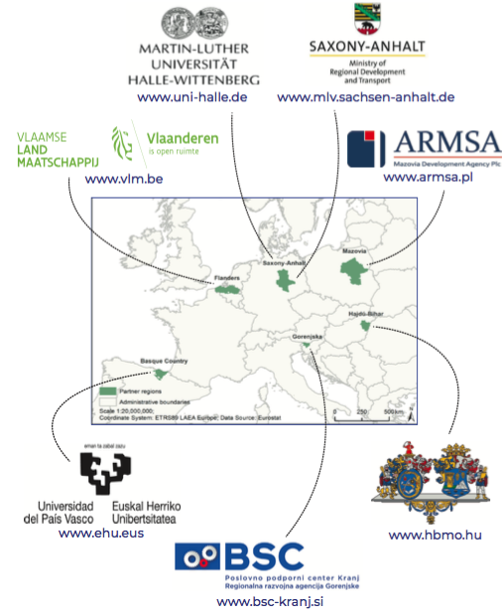
Regiones
Saxony-Anhalt, Germany
Hajdú-Bihar, Hungary
Flanders, Belgium
Basque Country, Spain
Gorenjska, Slovenia
Mazovia, Poland

Slide 3
Objetivos
El objetivo general de RENATUR es la identificación, análisis, difusión y transferencia de buenas prácticas y experiencias políticas relacionadas con la protección del patrimonio natural de los Espacios Abiertos Periurbanos (PUOS) a instrumentos de política regional.
PROTEGER los ecosistemas y sus servicios
CONSERVAR la biodiversidad y DETENER su pérdida
REDUCIR deterioro del suelo
PREVENIR la fragmentación de ecosistemas y MEJORAR su conectividad
CONCIENCIAR sobre infraestructura verde y planificación territorial

Slide 4

Fases del Proyecto
Fase 1: Intercambio de experiencia
Fase 2: Implementación de ”Action Plans
Paso 1 :
Estado del arte y colección de buenas prácticas de las regiones asociadas
Paso 2:
Talleres temáticos interregionales y ejercicios de revisión por pares
Paso 3:
Elaboración de planes de acción regionales

Slide 5
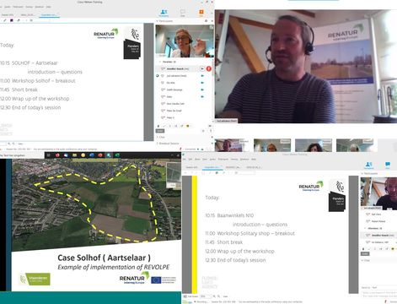
Talleres Temáticos Interregionales
Mayo 2020 _________Flanders, Bélgica
Noviembre 2020___Gorenjska, Eslovenia
Enero 2021___Saxony-Anhalt, Germany
Marzo 2021____Hajdú-Bihar, Hungary
Julio 2021_______País Vasco (UPV/EHU)
Diciembre 2021_____Mazovia, Poland

Slide 6

Presentación de Casos de Estudio
Caso de Estudio 1: Bermeo (Bizkaia)
Infraestructura verde periurbana para mejorar la resiliencia del territorio y participación ciudadana.
Caso de Estudio 2: Berriatua (Bizkaia)
Gestión forestal periurbana: en busca de la participación y concienciación de la comunidad local en una gestión sostenible

Slide 7

Revisión de expertos
”Peer review”
Un equipo multinacional de expertos revisa la situación y políticas sobre un tema específico en cada región
Se evalúa la estrategia, la política y las acciones de la región sobre los casos de estudio
Se emiten recomendaciones para abordar los casos presentados
Las regiones que se ayudan y aprenden unas de otras
Es una mirada amigable en el área para ayudar a encontrar recomendaciones para apoyar a la Región

Slide 8
Action Plan
El Plan de Acción es un documento que proporciona detalles sobre cómo se aprovecharán las lecciones aprendidas y el intercambio de experiencias de la cooperación interregional para mejorar instrumentos de política regional.
El Plan de Acción especifica la naturaleza de las acciones a implementar, su cronograma, los actores involucrados, los costos y las fuentes de financiamiento.
Instrumento Político: Programa FEDER País Vasco 2021-2027

Slide 9
Eskerrik asko!
Questions welcome

Slide 10
Problemáticas y soluciones identificadas por partners del proyecto
Universidad del País Vasco/Euskal Herriko Unibertsitatea (UPV/EHU)
5. Jornadas regionals – Bizkaia Aretoa 23/6/2022

Slide 11
Ejemplos Action Plans de Partners
Saxony-Anhalt, Alemania
Mazovia, Polonia
Hajdú-Bihar, Hungría

Slide 12
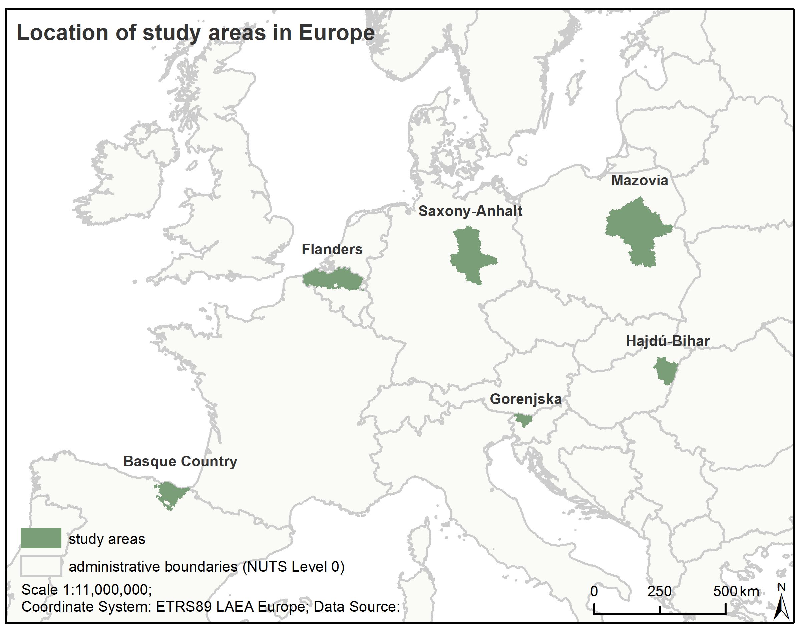



Partners
Lead Partner: MLU (Germany)
PP5: MLV – Sachsen Anhalt (Germany)
PP7: ARMSA (Poland)
PP2: VLM (Belgium)
PP4: HBCG (Hungary)
PP6: UPV-EHU (Basque Country)
PP3: BSC (Slovenia)

Slide 13
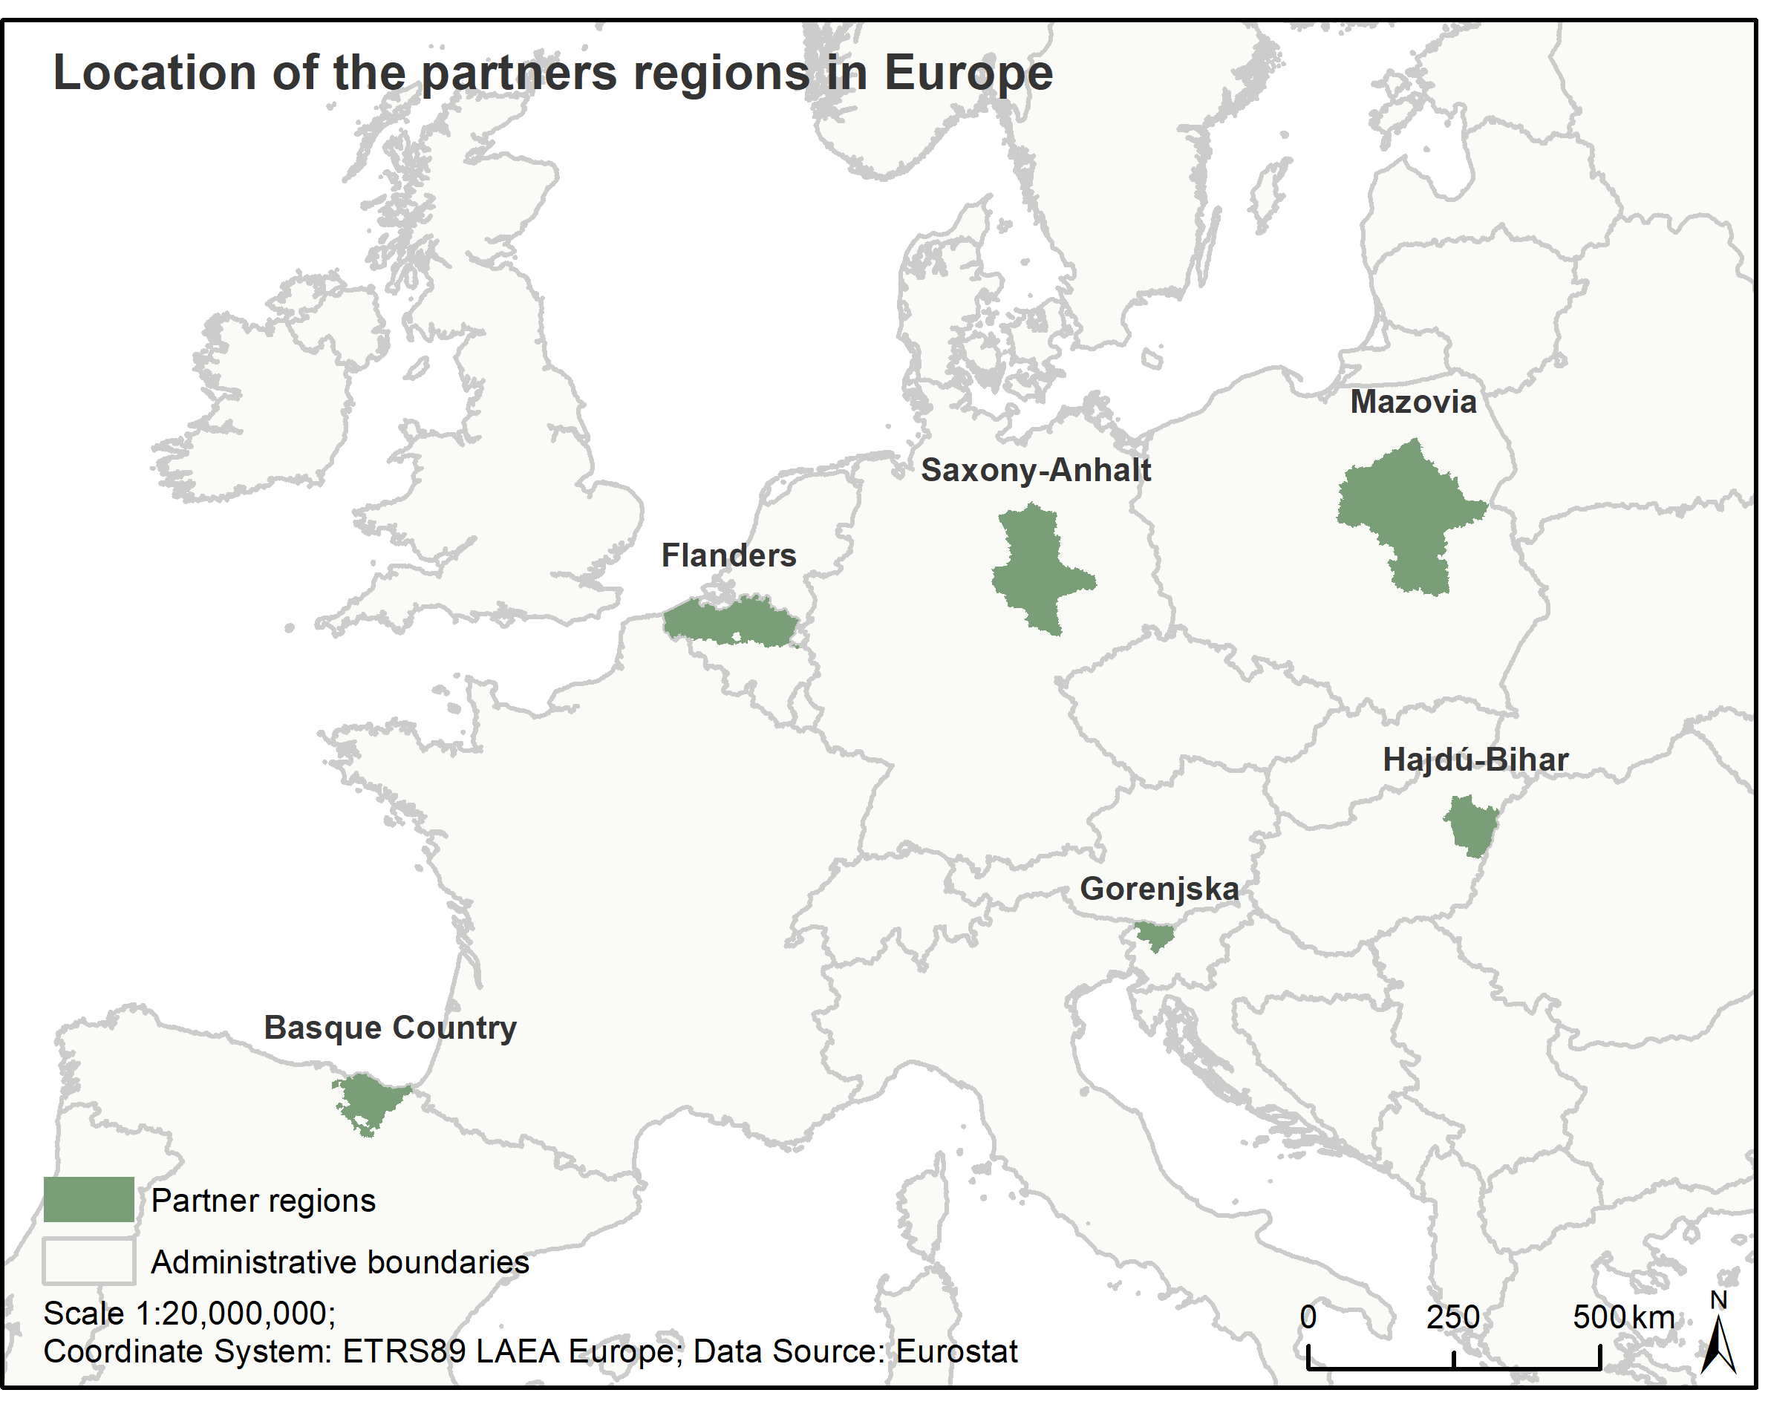
1. Sajonia-Anhalt, Alemania
CONTEXTO
La transformación de Sajonia-Anhalt a partir de 1989 provocó el desuso de las zonas industriales del centro de la ciudad. Muchas de estas zonas se convirtieron en terrenos baldíos. Los terrenos baldíos del centro de la ciudad pueden reutilizarse para atraer inversiones que, de otro modo, podrían tener lugar en los PUOS.
El proyecto RENATUR mejorará las políticas regionales para proteger el patrimonio natural de los
espacios abiertos periurbanos

Slide 14
2. Sajonia-Anhalt, Alemania
Retos regionales
Revitalización de brownfields (terrenos baldíos) Necesidades de rehabilitación Conservación de la naturaleza y el paisaje Control de emisiones Protección de monumentos Propiedad de infraestructuras
PI: Plan de Ordenación del Territorio
Acción1 : Acción I: Posible Registro de la Propiedad a nivel estatal Esta acción contribuye a lograr uso sostenible del suelo. Busca favorecer el sellado de terrenos baldíos, huecos entre edificios, etc. en lugar de espacios abiertos periurbanos. La aplicación de la medida permite que el nuevo Plan de Ordenación del Territorio (PI) se ajuste más a las necesidades municipales, además de reforzar el objetivo de protección de los espacios abiertos. Traducción realizada con la versión gratuita del traductor Acción II: Caja de herramientas para reducir las barreras de desarrollo y venta de las zonas industriales abandonadas. Conjunto de instrumentos para Sajonia-Anhalt, que servirán para reducir los obstáculos y así apoyar la gestión de terrenos baldíos. En particular, se van a revisar y evaluar los instrumentos de apoyo existentes para su aplicación práctica. Además, la caja de herramientas sirve para poner en práctica los objetivos del Plan de Ordenación del Territorio.
El proyecto RENATUR mejorará las políticas regionales para proteger el patrimonio natural de los
espacios abiertos periurbanos

Slide 15
2. Mazovia, Polonia
CONTEXTO
Existe una presión en forma de expansión urbana en los municipios situados en la región de la capital de Varsovia. La expansión del desarrollo tiene un impacto negativo en la naturaleza y en la continuidad de la red ecológica de Parques Nacionales. Desgraciadamente, una gran parte de las autoridades locales está a favor del desarrollo de los edificios y de la afluencia de los nuevos residentes. el deseo de obtener un beneficio rápido oculta los efectos a largo plazo del desarrollo.
El proyecto RENATUR mejorará las políticas regionales para proteger el patrimonio natural de los
espacios abiertos periurbanos

Slide 16
2. Mazovia, Polonia
Retos regionales
Revitalización de brownfields (terrenos baldíos) Presión urbanística sobre los espacios abiertos en torno a las grandes ciudades Insuficiente cooperación interministerial La inversión en la naturaleza se considera principalmente un coste Perspectiva de desarrollo a corto plazo de actores locales
PI: Plan Operativo Regional FEDER 2022-2027
Acción: Incluir criterios de selección de proyectos en el Plan Operativo Regional FEDER con puntos extra para la protección de los PUOS. Proponen como criterio general, que la inversión sea dirigida al uso sostenible del espacio en relación con el desarrollo y el diseño de las áreas que merecen protección. Ejemplo Para objetivo 5 del ROP: ”,Revitalización de zonas degradadas”, proponen los siguientes criterios para la selección de proyectos: Las zonas degradadas revitalizadas deben interconectarse con corredores ecológicos con PUOS Dar nuevas funciones sostenibles a las zonas revitalizadas Uso de soluciones basadas en la naturaleza para la revitalización de las zonas degradadas, promover el conocimiento cultural no sólo de los edificios, la historia local

Slide 17
3. Hajdú-Bihar, Hungría
CONTEXTO
En la región de Hajdú-Bihar se han seleccionado grandes zonas periurbanas para convertir en parques industriales. Para preservar los valores ecológicos y naturales, debería privilegiar el uso de terrenos baldíos o brownfields para este fin. Es muy necesario centrarse en la gobernanza de los servicios de los ecosistemas para conservar la biodiversidad. El condado necesita una mejor coordinación de recursos naturales, sociales, culturales e institucionales y y la creación de capacidades en procesos participativos apropiados

Slide 18
3. Hajdú-Bihar, Hungría
Retos regionales
Concepto de estructura verde local/municipal Integración de los servicios de los ecosistemas en la infraestructura verde local/municipal Comunicación de la importancia de los de los servicios de los ecosistemas a diferentes grupos objetivo
PI: Programa de Desarrollo del Condado de Hajdú-Bihar para 2021-2027
Acción 1: Crear y establecer una Guía Política totalmente nueva que se integrará directamente en el Instrumento Político. Proporcionará información práctica, un marco profesional, herramientas y soluciones aplicables para alcanzar los retos regionales planteados. La Guía se divide en dos secciones: 1 Catastro de greyfields (terrenos baldíos) en el condado. Para atraer inversiones y formular nuevos desarrollos, evitando terrenos verdes. Sección 2. e-Toolbox: Caja de herramientas electrónica. Incluye un conjunto de prácticas, soluciones, resúmenes de proyectos piloto, así como los contactos de la red y la presentación de actores locales, técnicos, planificadores y partes interesadas en general para formular y establecer una comunidad regional orientada a la infraestructura verde (IG).

Slide 19
Web RENATUR Interreg:
Action Plans
Pronto:
ACTION PLANs disponibles en la Página Web
https://projects2014-2020.interregeurope.eu/renatur/our-regions/
Ya disponible:
Good Practices de RENATUR
https://projects2014-2020.interregeurope.eu/renatur/good-practices/
Good Practices de Interreg Europe (Plataforma de Buenas Prácticas Políticas)
https://www.interregeurope.eu/policy-solutions/good-practices

Slide 20
Action Plan
País Vasco
IBONE AMETZAGA
UPH-EHU BASQUE COUNTRY
ibone.ametzaga@ehu.eus
23 de junio de 2022, Bilbao.

Slide 21
Action Plan
¿QUÉ ES?
El Action Plan es un documento que detalla cómo se aprovecharán las lecciones aprendidas y el intercambio de experiencias de la cooperación interregional para mejorar los instrumentos de la política regional. El Plan de Acción especifica la naturaleza de las acciones que se llevarán a cabo, su calendario, las partes implicadas, los costes y las fuentes de financiación.
CONTEXTO EUSKADI
La pérdida de biodiversidad y el cambio climático exigen una gestión holística del paisaje para mejorar su sostenibilidad y resiliencia, y así poder adaptarse a los nuevos cambios ambientales y beneficiar el bienestar de los ciudadanos.

Slide 22
Instrumento Político abordado
Programa Operativo del Fondo Europeo de Desarrollo Regional para el País Vasco 2014-2020 (POPV FEDER 2014-2020)
Eje prioritario de inversión 6 (IP6): Conservar y proteger el medio ambiente y promover la eficiencia de los recursos del País Vasco
Programa Operativo del Fondo Europeo de Desarrollo Regional para el País Vasco 2021-2027 (POPV FEDER 2021-2027)
BORRADOR
(11-ABR-22)

Slide 23
Aprendizaje
APRENDIZAJE DURANTE EL PROYECTO
Reuniones con Actores Locales Estudio de Good Practices de otras regiones de Europa Talleres Interregionales Temáticos (con partners europeos) Revisión por pares expertos de Casos de Estudio
EJEMPLOS PEER REVIEW:
Necesidad de enfoques holísticos de la biodiversidad y la necesidad de promover los ecosistemas autóctonos.
Con una menor rentabilidad de la producción maderera, se debe posibilitar un cambio en la gestión forestal. Además, debe haber un consenso social que valore (financieramente) los servicios ecosistémicos del bosque (posiblemente pagos de compensación). Sin embargo, debe haber un enfoque de multifuncionalidad.
Caso de Estudio 1: Bermeo Infraestructura verde periurbana para mejorar la resiliencia del territorio y participación ciudadana.
Caso de Estudio 2: Berriatua Gestión forestal periurbana: en busca de la participación y concienciación de la comunidad local en una gestión sostenible
Notes:
Green Belt Saxony-Anhalt-Germany
Land purchase policy by the Kampinos National Park-Poland
Bilateral meeting with Slovenian Partner
https://projects2014-2020.interregeurope.eu/renatur/good-practices/

Slide 24
Acción
Antecedentes
La Acción descrita en el Plan de Acción deriva de un proceso de colaboración con instituciones y los actores involucrados en la redacción del nuevo Programa Operativo Regional FEDER para el País Vasco.
Objetivo
La acción incluida en el Plan de Acción está en línea con el objetivo principal del Proyecto RENATUR, que es mejorar los instrumentos políticos de protección del patrimonio natural en los Espacios Abiertos Periurbanos (PUOS) para proteger la Biodiversidad, los ecosistemas y los servicios que prestan, reduciendo la fragmentación en el País Vasco.

Slide 25
ACCIÓN
Inclusión de nuevas medidas en el Objetivo Específico 2.7 del Programa Operativo Regional (POE) hacia el apoyo y la gestión multifuncional de los bosques autóctonos para su conservación, protección, promoción de los servicios ecosistémicos y la restauración del territorio.
ACTIVIDADES
Actividad 0 Promoción de la inclusión de nuevos conceptos y visión estratégica en el Instrumento Político (IP).
Actividad 1 Participación en la Consulta sobre el FEDER-2021-2027 y el Estudio Ambiental Estratégico asociado, dirigido por la Dirección de Política de Cohesión y Fondos Europeos del Departamento de Economía y Hacienda del Gobierno Vasco Es la actividad más ambiciosa y la que busca cambios visibles en el nuevo POPV FEDER 2021-2027
Actividad 2 Seguimiento de la ejecución del POPV FEDER 2021-2027 aprobado y previsión de nuevas oportunidades de influencia.
✅
✅
Notes:
Programa Operativo del Fondo Europeo de Desarrollo Regional para el País Vasco 2021-2027 (POPV FEDER 2021-2027)
17 ABRI- - 17 JUNIO

Slide 26
Actividad 2
Las actividades 0 y 1 favorecen la mejora en la gestión del paisaje a través del mantenimiento y restauración de la biodiversidad y los servicios ecosistémicos en el PUOS.
Sin embargo, es necesario monitorear que los programas relacionados con el Objetivo Específico se lleven a cabo y se logre un cambio en el paisaje durante la Fase 2.
Por ello, la actividad 2 contempla un seguimiento de la financiación del POPV FEDER 2021-2027
Seguimiento de los pasos futuros del documento:
Publicación de nuevos borradores - nuevos periodos abiertos de
participación / Aprobación final por parte de la Comisión Europea.
Estudio y análisis de las líneas de financiación dentro del nuevo ROP
Seguir introduciendo la visión de RENATUR en todas las reuniones que se mantengan con los actores regionales relevantes y ofrecer la participación como experto en acciones como la renaturalización de terrenos forestales y en el cinturón verde de Bilbao.

Slide 27
Actores implicados
Actores del gobierno regional y local: proporcionan los programas para que el FEDER se ejecute.
Gobierno Vasco
Diputaciones Forales de Bizkaia, Gipuzkoa y Araba
Representantes de los municipios
Actores locales: propietarios y gestores de terrenos
Representantes del sector forestal (Asociación de Forestalistas de Bizkaia - Bizkaiko Basogintza Elkartea)
Cooperativas de gestión forestaL
BASOINSA (Ingenieros de Medio Ambiente)
Izadi 21 S.L.
PROSPEKTIKER
Sector agrícola (EKOLU: La Asociación de Bizkaia sobre el encuadramiento ecológico)
ONGs locales: ayudan a promover los objetivos que se quieren implementar en el paisaje
Diferentes ONGs: UNESCO Etxea, Biharko basoa (Bosque o mañana), Pindo Azul, Lurgaia Fundazioa, Ekologistak martxan
Instituciones de investigación: aportan los conocimientos científicos en los que se basa el nuevo enfoque paisajístico.
Representantes universitarios de diferentes departamentos (Biología Vegetal y Ecología, Geografía, Economía entre otros)
Centros de investigación (NEIKER Instituto Vasco para el Desarrollo Rural, etc)
Centro Vasco de Cambio Climático (BC3)
Representantes de la industria (ACLIMA, Lantegi Batuak)
Representantes del sector turístico (Urdaibai Turismo aktiboa eta abentura y representantes de hoteles)

Slide 28
Eskerrik asko!
Questions welcome

